Slide 1

Cho trẻ nhảy zumba
I’m the best

Slide 2
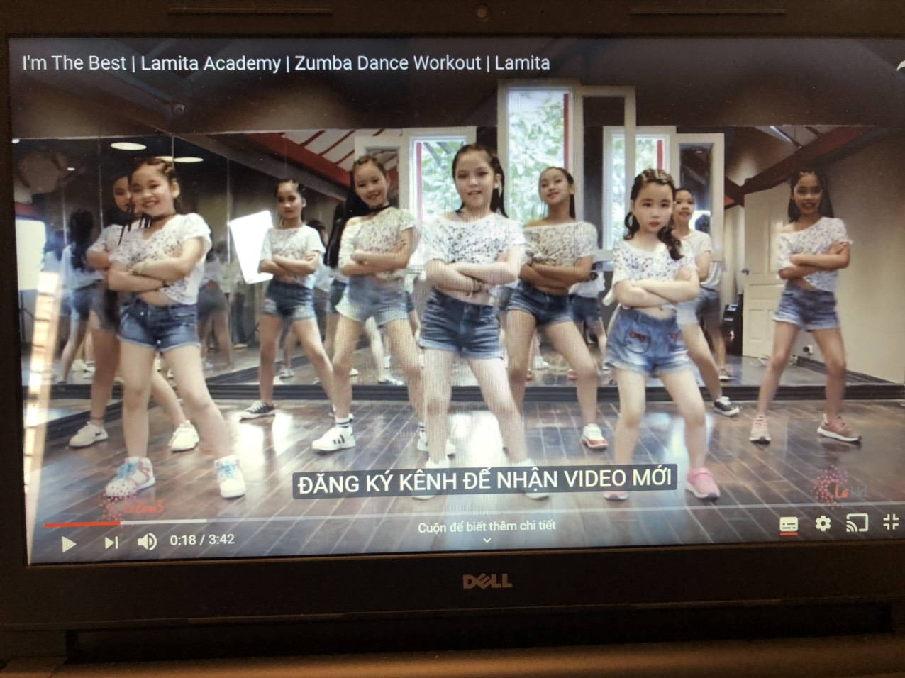
PH cho trẻ xem video trên youtube và học nhảy

